Slide 1
Дорогие ученики 11 класса. В жизни приходится сталкиваться с разными проблемами. Какие-то препятствия нам кажутся непреодолимыми, а какие-то, наоборот, простыми и даже приятными. И самое интересное, что первые можно превратить во вторые, просто сменив свое отношение к ним. Простой, казалось бы, фокус, но не тут-то было. Для того чтобы сменить свое отношение к проблеме порой нужно что-то поменять в своей жизни. Это может быть режим дня, диета, книги или фильмы, окружение. Иногда получается и наоборот, то есть, вы меняете свое отношение к проблеме, и у вас меняется жизнь, но так получается гораздо реже и не так просто. Так вот, есть ряд классических и альтернативных советов, что нужно сделать и изменить в своей жизни, чтобы удачнее сдать ЕГЭ.

Slide 2
Основные правила подготовки. Питаться регулярно и часто, раз 5 в день или чаще, но не перед сном. Есть абсолютно все продукты, содержащие – овощи, фрукты, ягоды (брусника, клюква, черника, черная смородина), лимоны и апельсины. Не заниматься по ночам – заканчивать занятия не позже 22:00-23:00. Перед сном около часа отдыхать и переключать внимание на что-то спокойное. Спать не меньше 8-ми часов; допускается дневной сон в в начале второй половины дня – еще 1,5 часа сна. Заниматься примерно так, как в институте, «парами» – по 1,5 часа. Уметь переключаться. В получасовых перерывах между «парами» применяйте приемы переключения внимания – чашку чая/кофе, послушайте успокаивающую музыку, посмотрите короткий фильм (мультфильмы, передачи о природе и т.п.), юмористическую передачу, подвигайтесь под бодрящую музыку (типа аэробики), ненадолго позвоните другу/подруге. Принимайте прохладный или контрастный душ с утра. На время подготовки и сдачи ЕГЭ никакого Интернета! Если только он не требуется для подготовки. Ничего искусственно воздействующего на мозг! Никакого алкоголя! Никаких стимуляторов! Все это – путь к зависимости от них, а в стрессовой ситуации она возникает очень быстро! В период подготовки придется пойти на определенные неудобства, время не только задуматься о будущем, но и приложить серьёзные усилия для достижения цели.

Slide 3
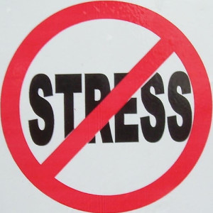
Как побороть стресс? Проанализируйте свои способы преодоления стрессов в ситуациях, когда вам удавалось подготовиться к испытанию или преодолеть переживания после него. К приемам преодоления стресса при подготовке к испытанию относятся: определение того, какой смысл имеет предстоящее дело, детальное планирование с вариантами действий в случае помех или неудачи, написание «шпаргалок» – конечно, не для попытки их пронести на экзамен, а для тренировки памяти и верных текстов ответов, приемы укрепления нервов, общение с родственниками и друзьями в перерывах между занятиями и при подведении положительных итогов каждого дня. Для снятия стресса после кризисной ситуации эффективно: пребывание в покое 15-30 минут или непродолжительный сон 1-2 часа, легкая еда, ванна или душ, переключение деятельности, легкая физкультура. Сравните эти способы, выберите лучшие для использования в период подготовки к ЕГЭ. Применяйте их ежедневно и совершенствуйте.

Slide 4
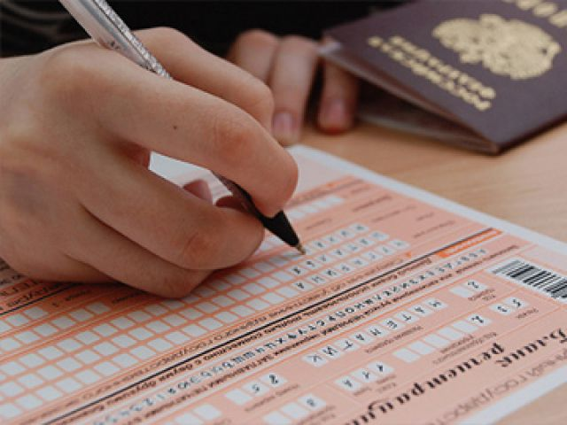
Утром перед ЕГЭ Сделайте легкую зарядку, даже если раньше никогда ее не делали. Хорошо умойтесь. Легко позавтракайте, можно – с теми же биостимуляторами. Выпейте чаю, он дольше бодрит, чем кофе. Наденьте самую удобную одежду и обувь, можно – ту, в которой уже были «4» и «5». Успокойте родителей, что все будет хорошо! После этого выслушайте их пожелания. Присядьте «на дорожку» и прекратите размышления обо всем постороннем.
Удачной сдачи и поступления!

